Slide 1
On Progression of Credit Risks
and
Financial Crises
主講人：未來資產投信董事長
陳卓介精算博士
2012年1月6日

Slide 2
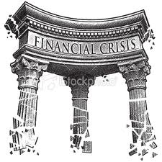
大綱
信用濫觴與演進
信用風險與金融風暴
歐債風險展望
2012經濟展望

Slide 3
信用濫觴與演進

Slide 4

信用 Credit
Credit 這個字在古希臘文中代表 I believe，中文翻成信用。
信用的形式，不一定是金錢，由貸方在信任基礎上，先提供金錢、商品、或服務給借方，在以後的時間，再給予貸方等值或更多之金錢、商品、或服務，若時間是同時，則應視為交易。
信用貸款在歷史上有數千年之久，在美索不達米亞平原上就發現了今四千多年前的精緻的陶土刻板，談論借出某個物件，到收獲季節歸還。因借方提供之金錢、商品、或服務發生於較晚的時間，貸方承受無法如合約得到應有之價值，故借方需付出較高之價值，這多出之價值，稱為利息。

Slide 5
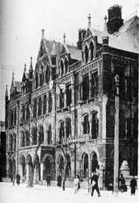

高利貸 loan shark
由大數法則，若利息大約與風險相符，視為正常借貸。若利息大幅超過風險，則為高利貸並稱貸方為loan shark。
放高利貸，古今東西均有，在中國宋朝出現了具高利貸性質的錢莊與無利息存款業務的票號，由於白銀是中國主要貨幣製造材料，bank在中國被稱為銀行。
中國第一家具有近代特徵的銀行則是在1987年成立的上海中國通商銀行。
在西方，14世紀的Medici家族發達於金融業務，早期曾經營高利貸放款，後來放棄高利貸業務並於1397年在威尼斯正式成立Medici Bank，為一般認爲最早西方的銀行。

Slide 6

國債
貸方提高為國家等級是為國債，文獻中最早的國債並非在西方，而是在12世紀的中國。中國之國債濫觴於北宋末年，要大量向民間借貸。宋徽宗宣和六年(西元1124年)，近歲南伐蠻獠，北贍幽燕，欠民債者一路至數十萬計。
在西方最早之國債，則起源於17世紀，發行時間遠較中國為晚，英國為了與法國打仗而在1693年發債募款。
在美國方面，國債則發行於18世紀末獨立戰爭之後，於1791年1月1日發行國債募得75,463,476.52美元。

Slide 7

消費性信貸
美國經濟之成長，很大因素之一來自消費性信貸，早期的消費信貸，是介於消費者與銷售者之間，在十九世紀中葉，借錢來消費是被看成罪惡的，當時勝家縫紉機一台要100USD，一般家庭年收入約500USD，買一台縫紉機是很重的負擔，1856克拉克就發明了租購，每週一元租金，付的租金可用來買這機器，勝家創造出商業成功，這信用風險是由銷售者來承擔。

Slide 8
信用風險與金融風暴

Slide 9

信用風險
到二十世紀初，美銀行家看好消費與商業信貸的業務，把信用風險分利潤，從售銷者之間轉移至銀行
消費者與商人享受著cheap credit所帶來的每年超過4%的經濟成長，大幅消費與擴大資本支出
農產品價格暴跌敲起景氣擴張的警鐘，蘇聯木材競價之大跌，加拿大小麥產量過剩造成崩盤，農作物崩跌影響了高度放貸的金融體系
1929年Oct29黑色星期二股市大崩盤，資金自國際抽回美國，美洲、歐洲、澳洲同步走向衰退，百業蕭條，銀行擠兌倒閉，工廠關門，失業暴增
1920
1928
1929
1932
1933
鋼鐵業生產下降將近80%，汽車工業下降了95%，超過13萬家企業倒閉
羅斯福總統就任後，推出3R新政，從救濟(Relief)、改革(Reform)、復甦( Recovery)三個方向去救經濟，透過擴大公共工程、政府調控農業工業生產、提供金融流動性、進行金融改革

Slide 10
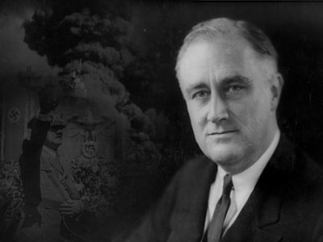
羅斯福政府與二次衰退
1933年起GDP才開始停止每年下滑恢復成長，失業率也從高峰之25%開始下降，大蕭條歷時五年才結束。
新政後美國GDP從1933年成長至1937年春並恢復1929年的水準，失業率由25%降至14.3%，工業生產與工資都回復到1929年的水準。1937年中羅斯福政府決議削減支出以平衡預算，於1937年年中開始了13個月的經濟衰退，失業率由14.3%暴增為19%，製造業回跌37%至1934年的水準，大家又稱之為二次衰退。1938羅斯福政府開始農業補貼與再次擴大公共支出，經濟才恢復成長動力並走出二次衰退。

Slide 11

金融風暴
日本1989年泡沫後，資金成本接近零，大量資金開始由日本到泰國、印尼等國家套利，泰國90年代維持超過7%之成長，大量資金進入股市與房地產，進入房地產之熱錢高達40%，1995年美元對日圓開始升值，盯緊美元之泰元使其出口壓力增加，1996年經濟成長開始走緩，基本面泰元無法盯緊美元續強，經濟大幅成長對熱錢之誘因開始消失，國際熱錢大幅匯出泰國房地產、股市與匯市，進而引爆了1997年的亞洲金融風暴。

Slide 12

歐元調節功能失效
亞洲金融風暴後，國際熱錢的下一個標的是Dotcom。Dotcom過度地擴張後於2000與2001年造成了Internet Bubble，為了拯救衰退，美國的低利環境又造就了房地產多頭行情，便宜的subprime信貸與高槓桿的衍生金融產物讓房地產Bubble演變financial tsunami襲捲全世界金融體系，為了整救financial tsunami，各國政府之舉債從事公共建設、大印鈔票、量化寬鬆，使各國財政赤字增加，歐盟之貨幣一元化卻無財政統一機制，出口弱國面對相對強勢歐元出口受損赤字增加，出口強國面對相對弱勢歐元出口增加經濟成長，貨幣調節各國經濟的功能消失，歐豬五國因而財政更加惡化。

Slide 13
信用風險總結
金融風暴在歷史上一再反覆出現，發生的原因類似，型態則每次略有不同，風暴的原理好比吹氣球，小小的一個氣球，一再一再地吹氣，一步步地擴大，一旦超出能負荷程度，氣球就爆了，造成風暴的主要的空氣，是信用與熱錢，引爆的時點則為過度膨脹的資產回檔使資產無法負擔負債的時刻。
信用風險在歷史演進上，由自然人開始承擔，而後轉向了公司法人、金融業與國家。系統性的商業信貸，則是由公司法人與金融業來經營，透過衍生金融產物如CMO/CDO的發明，自然人得以synthetic地以槓桿來經營，美房地產崩盤，使得整體信用系統受損，各國為了整救信用系統，各國政府之舉債從事公共建設、大印鈔票、量化寬鬆，使各國財政赤字增加，歐盟之貨幣一元化卻無財政統一機制，造成歐元區出口強國受益而弱勢國卻財政惡化。

Slide 14
2012上半年歐豬五國危機再現
資料來源：元大投顧

Slide 15
歐債風險展望
歐債風暴，核心在歐豬五國，歐豬五國2011年到債1900億，2012年到債4600億，2013年到債2700億，最大的風險在今年2012年，特別是2012年2、3、4三個月到期的債，與去年全年到債金額相當。
對今年的發展
第一種可能是完全不default，但可能性不高；
第二種可能是有秩序的default，這也是大多數人預期的版本；
第三種可能是沒有秩序的default，這也是大多數人不樂見的版本；
目前政經結構偏向有秩序的default。希臘主動退出歐元區並讓貨幣貶值讓出口再現競爭力，長期來看才是正確之路。故2012年股市有機會再回測低點，並創造一個長期投資的好機會。

Slide 16
2012 經濟展望

Slide 17
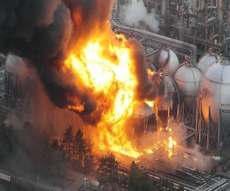

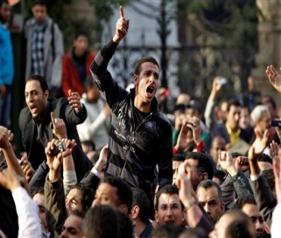


黑天鵝充斥2011年
日本大地震
歐債危機延燒
茉莉花革命
美國評等下調

Slide 18
2012年的挑戰
2012年仍存在許多地雷。
歐債後續發展 | 希臘是否退出歐元區？ 德法是否失去AAA評等？ 危機蔓延至義大利或西班牙？
美國 | 二次衰退？ 評等再次遭到下調？ 政府赤字及負債為不定時炸彈？
中國 | 硬著陸？ 房價下滑對整體金融市場及實質經濟的影響為何？
中東地緣政治 | 伊朗核武以及埃及政權後續將持續干擾油價
全球氣候天災 | 氣候暖化對農產品收成及季節轉換的影響 天災的發生
安全資產 | 黃金是否仍為安全資產？ 美元持續走強？ 美國債多頭走勢結束？
貧富不均的社會問題 | 泰國紅衫軍、中東茉莉花革命、佔領華爾街為例

Slide 19
2012年GDP成長預估
歐元區拖累明年整體經濟成長。主要成長動能來自於新興國家。
 | 2010 | 2011 | 2012 | 2013
美國 | 3.0 | 1.7 | 2.0 | 2.5
歐元區 | 1.8 | 1.6 | 0.2 | 1.4
日本 | 4.1 | -0.3 | 2.0 | 1.6
OECD | 3.1 | 1.9 | 1.6 | 2.3
 | 2010 | 2011 | 2012 | 2013
巴西 | 7.5 | 3.4 | 3.2 | 3.9
中國 | 10.4 | 9.3 | 8.5 | 9.5
印度 | 9.9 | 7.7 | 7.2 | 8.2
印尼 | 6.1 | 6.3 | 6.1 | 6.5
俄羅斯 | 4.0 | 4.0 | 4.1 | 4.1
南非 | 2.8 | 3.2 | 3.6 | 4.7
Source: OECD Economic Outlook 90 database.

Slide 20
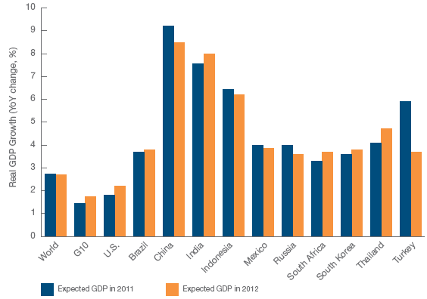
2012年新興國家經濟展望仍優於全球平均
Source: Bloomberg

Slide 21
成熟國家通膨溫和
儘管多次量化寬鬆，美國及歐盟通膨仍不見上升。在景氣趨緩後，通縮將會是各國央行主要防範重點。
Source: FactSet

Slide 22
新興國家通膨見頂
成熟國家的量化寬鬆政策造成新興國家通膨飆升，近期中國、巴西及俄羅斯通膨已開始下滑，未來貨幣政策可望放鬆。
Source: Thomson Reuters Datastream, World Bank

Slide 23
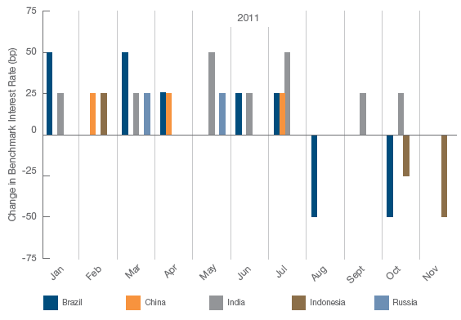
新興國家貨幣政策開始鬆綁
Source: Bloomberg

Slide 24
風險偏好降低，新興國家外資投資淨流出
2011年初以來新興國家外資投資呈現淨流出現象, 總計股價市場淨流出達US$228億元; 而2008车金融海嘯時的淨流出則為US$400億元。2011年初以來, 由金磚四國淨流出的金額即達了US$158億元。
Source: EPFR Global

Slide 25
中國金融體系風險在可控制範圍
充足的覆蓋率，將有效承擔金融壞帳上揚的損失!
Source: SSB, Wind as of October 2011

Slide 26
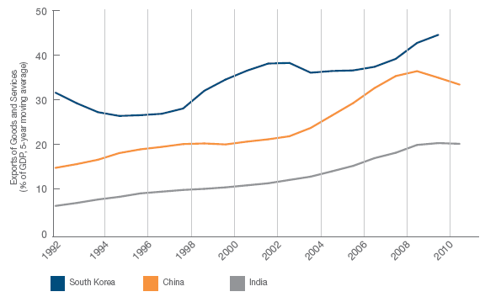
印度緊縮政策已見頂
印度經濟成長已現趨緩態勢，預估央行可望於2012年4、5月間啟動降息機制!
僅管企業的營收可能受總體經濟成長趨緩影響，但預期在原物料及利率下降的助益下，獲利可望提升。
強大的內需成長動能，可望減緩外在負面因素的衝擊，使得整體經濟成長仍維持高水位。
Source: Thomson Reuters Datastream

Slide 27
韓國經濟成長緩和降温
受全球經濟不確定性因素干擾，韓國出口及內需皆受影響，使得經濟成長趨緩；但韓國出口歐美比重已大幅下降，有助於緩和其負面衝擊之影響！
Source: Bank of Korea, Korea International Trade Association

Slide 28
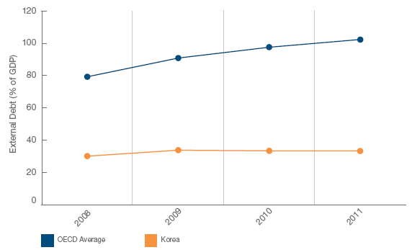
韓國財政體質良好
韓國主權債僅佔GDP 30%，加上2012年年底總統大選將屆，預期政府將有較大財政支出計畫以激勵經濟成長！
Source: Ministry of Strategy and Finance, OECD

Slide 29
來自歐亞的負面經濟意外指數…
美國經濟意外指數持續改善，但歐洲及亞洲明顯拖累。
Source: FactSet

Slide 30
美國債市反應風險偏好降溫
美國債10年殖利率在2%遊走，反應市場避險心態，操作宜偏保守。
S&P500本益比高於長期平均，主因低通膨及高企業淨利。
Source: FactSet

Slide 31
全球主要股市波動度高
全球主要股票指數3個月滾動波動度創下金融海嘯後新高。
Source: Goldman Sachs Options Research

Slide 32
歐元尚未反應歐盟危機
市場仍期待歐洲央行將採取大量購買歐債或量化寬鬆政策來應對歐債危機，惟許多跨國企業甚至央行已開始評估歐元區瓦解帶來的影響。
Source: FactSet

Slide 33
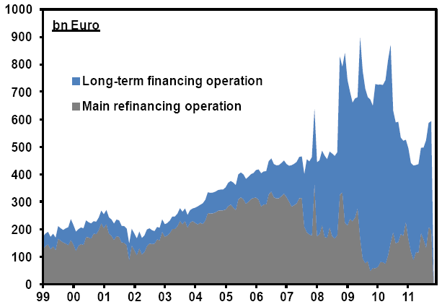
2012歐洲政府再融資需求將更緊急和嚴峻
2012年歐洲政府和銀行有大约2兆歐元的再融资需求，主要融資需求將從明年的2月中開始
Source: ECB

Slide 34
歐債危機仍是2012年觀察重點
歐豬四國償債高峰集中於2012年上半年，若政府仍無法提出實質的解決方案，後續將持續拖累全球金融市場。
Source: Bloomberg

Slide 35
新興市場股市本益比接近歷史低點
Source: Bloomberg

Slide 36


